Slide 1
Выше
эффективность —
выше результат!
С решениями компании «Сингента»
вы получите МАКСИМУМ
с каждого гектара

Slide 2
ИНОКУЛЯЦИЯ СОИ

Slide 3

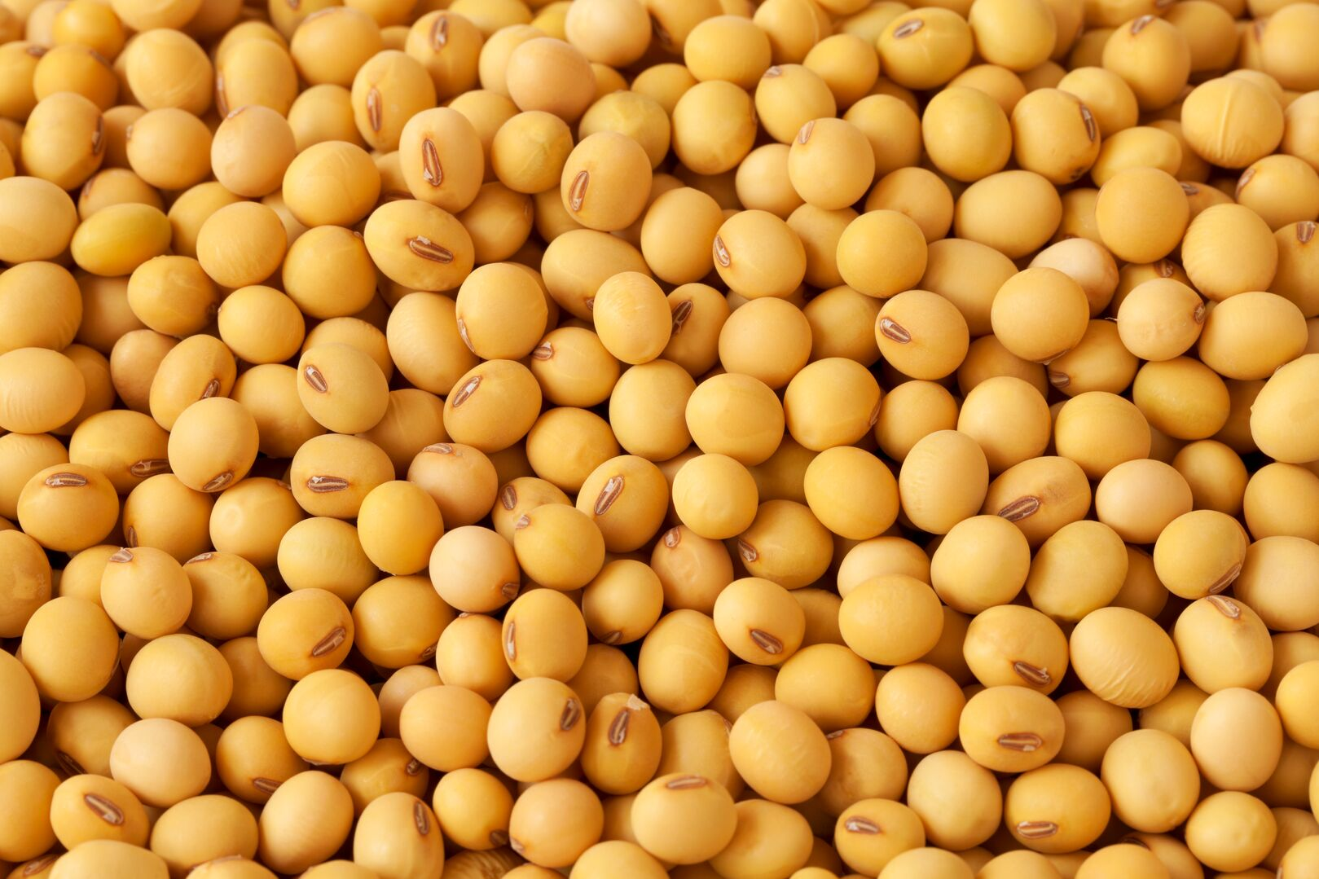

Направления выращивания сои в Сибири
Соевые бобы
1
Показатели качества
Кормовая продукция для животноводства (производство комбикормов и соевого молока)
Белок (протеин), % | 38-42
Масло (жир), % | 19-22
Влажность, % | 12-14
Сорность, % | 2-3
2
Товарная продукция
(экспорт в т.ч.)
3
Производство семенного материала для реализации

Slide 4
Первый шаг к белку это…?

Slide 5


Slide 6

Что дает высокий титр?
 |  | Титр (в 1мл) | Норма, л/т | Число бактерий на 1 т, шт. | МТЗ 1000 | Семян в 1т, шт. | Бактерий на 1 семя
 | 2х10¹⁰ | 20 000 000 000 | 2,0 | 40 000 000 000 000 | 150 | 6 666 667 | 6 000 000
ИНОКУЛЯНТ 2 | 1х10¹⁰ | 10 000 000 000 | 1,42 | 14 300 000 000 000 | 150 | 6 666 667 | 2 145 000
ИНОКУЛЯНТ 3 | 5х10⁹ | 5 000 000 000 | 1,39 | 6 950 000 000 000 | 150 | 6 666 667 | 1 042 500
Notes:
Проверь названия этапов

Slide 7

Производится по особой технологии
Задача – получить здоровые и дружные всходы, с заданной густотой.
Искусственное
повышение температуры
Изменение давления
в реакторе
Изменение
pH среды
Добавление
химических препаратов
pH
4,7–8
Notes:
Проверь названия этапов

Slide 8


Что такое - «Осмо-Защита»
Задача – получить здоровые и дружные всходы, с заданной густотой.
БАКТЕРИИ АДАПТИРОВАНЫ К РОССИЙСКИМ ПОЧВАМ
Клеточная оболочка бактерий
обычного инокулянта
Клеточная оболочка
бактерий в АТУВА®
Notes:
Проверь названия этапов

Slide 9
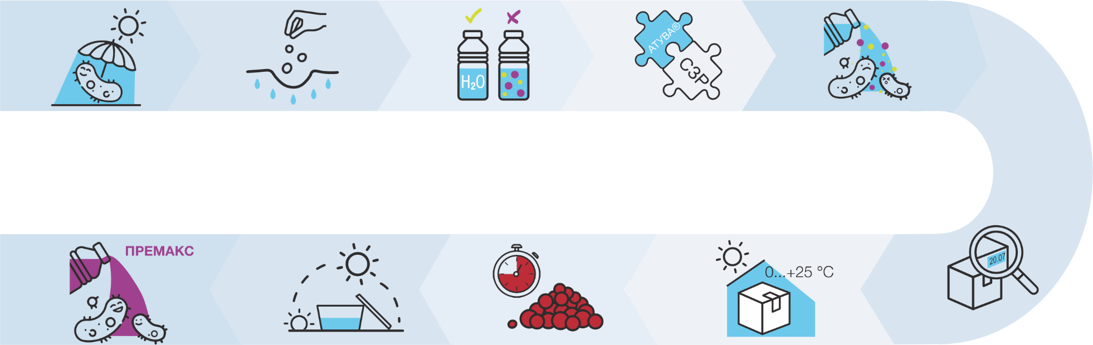
10 шагов к правильной инокуляции
Задача – получить здоровые и дружные всходы, с заданной густотой.
1
2
3
4
5
Проводите инокуляцию
в тени: прямой солнечный
свет убивает бактерии
Высевайте во влажную
почву — это ключевой
момент для хорошего
заселения бак­териями
корневой системы
Если добавляется вода,
она не должна содержать
антисепти­ки (хлор, средства
от водорослей или любой
другой бактерицид)
Используйте только
разрешен­ные для
совместного исполь-
­зования с инокулянтом
АТУВА® химические
препараты для защиты
семян
Использование большинства
микроэлементов при совместной
обработке семян значительно
снижает период жизни бактерий
на обработанных семенах
6
10
9
8
7
Использование экстендера
ПРЕМАКС улучшит выживаемость
бактерий даже при неблагоприят-
­ных условиях (дефицит воды,
высокие температуры, химические
препараты и т. д.)
Вскрытый инокулянт
АТУВА® следует
полностью исполь­зовать
в тот же день
Учитывайте сроки
хранения семян,
обрабо­танных
инокулянтом
Храните препарат
в прохладном месте,
без доступа прямых
солнечных лучей, при
температуре не выше
+25 °C
Используйте инокулянт АТУВА®
только с актуальным сроком
годности для достижения
высокой концентрации
необходимых штаммов
бактерий
Notes:
Проверь названия этапов

Slide 10
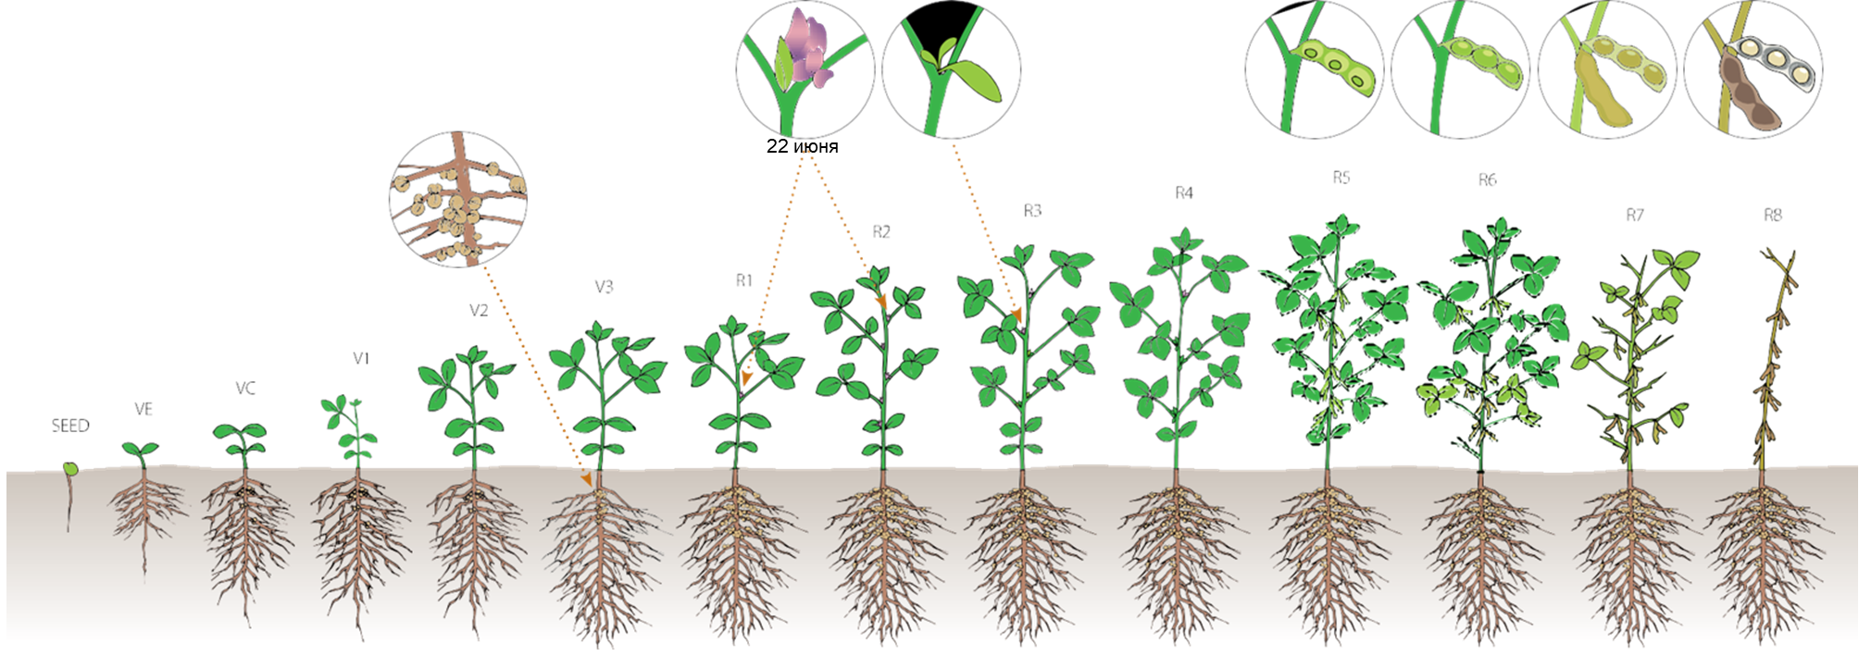

Время для оценки клубеньков
Задача – получить здоровые и дружные всходы, с заданной густотой.
Клубеньки нужно учитывать в два этапа на стержневом и боковых корнях:
Ранний осмотр (оценка начала фиксации) в фазу развития V2
Поздний осмотр (оценка продолжительности фиксации) в фазу R3-R5
Notes:
Проверь названия этапов

Slide 11
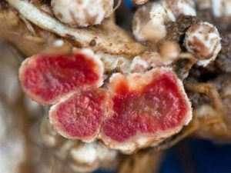
Эффективная азотофиксация
Задача – получить здоровые и дружные всходы, с заданной густотой.
Без инокулянта
2,5 л/т
Notes:
Проверь названия этапов

Slide 12






Преимущества инокуляции с АТУВОЙ®
Снижение затрат на покупку азотных удобрений
Освобождение техники и человеческих
ресурсов на внесение удобрений
Получение высоких урожаев
Увеличение сбора протеина с га
N
Высокая совместимость инокулянта с СЗР
Биологическое обогащение почвы азотом
Обеспечение сои азотом в критические фазы потребления
Notes:
Проверь названия этапов

Slide 13






Безволенко Сергей
+7 983 210-91-04 Sergey.bezvolenko@syngenta.com
Гончаренко Анатолий
+7 913 910-01-66 Anatoly.Goncharenko@syngenta.com
Анисимова Юлия
+7 913 300-03-78 Julia.Anisimova@syngenta.com
Лукьянов Вадим
+ 7 913 670-11-40
Vadim.lukyanov@syngenta.com

